Slide 1
Python
Простой в изучении.
Открытый исходный код.
Интерактивный (REPL, Jupyter Notebook).
Экосистема библиотек для научных вычислений.

Slide 2
Python
Python – язык общего назначения, и, кроме анализа данных, легко можно реализовать:
Загрузку данных сайта Простой Web Server.
Операции с файлами для подготовки данных.
Это существенное преимущество
над конкурентами, например, R и MatLab.

Slide 3
Python
Высокоуровневый динамический язык.
Появился в 1991 году.
Референсная реализация – CPython, разрабатывается Python Software Foundation.
В 2008 году вышел Python3, несовместимый с Python2.
Существуют альтернативные реализации под различные среды выполнения: PyPy (JIT), Jython (Java), IronPython (.NET).
Расширения на языке C.

Slide 4
Экосистема
NumPy
быстрые операции над массивами, линейная алгебра;
написан на C и Fortran;
хорошо оптимизирован.
SciPy
дополнение к NumPy;
методы оптимизации, численные методы, мат. статистика и многое другое.
MatplotLib
графическая библиотека;
графики;
визуализация.

Slide 5
Экосистема
Scikit-Learn
машинное обучение;
большой набор алгоритмов;
предобработка данных.
Pandas
манипулирование двухмерными массивами данных;
анализ данных;
– реализация концепции “data frame” из .
Statsmodels
статистические модели;
статистические тесты.

Slide 6
Экосистема
Scikit-image, Pillow – обработка изображений;
NLTK, spaCy, gensim – работа с текстом;
Scrapy – краулер, извлечение данных с веб-страниц;
TensorFlow, Theano – нейронные сети;
Множество оберток над другими библиотеками (например, OpenCV).

Slide 7
Anaconda
Дистрибутив Python.
Удобная инсталлятор под Windows, Linux и macOS.
Собственный менеджер пакетов.
Многие полезные библиотеки уже предустановлены.

Slide 8
Anaconda
Мы будем работать с Python3.
В качестве альтернативы Docker-контейнеры.

Slide 9
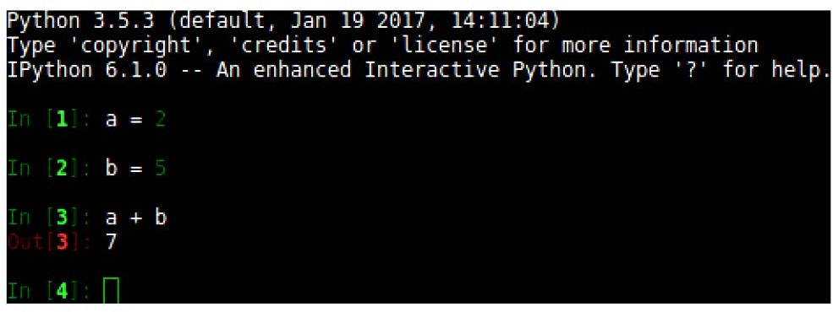
REPL
Read Eval Print Loop – цикл чтения, выполнения, печати.
Python – скриптовый язык, компилировать не нужно.
Команды можно выполнять друг за другом в терминале.
9

Slide 10
Jupyter Notebook
Запуск Jupyter Notebook
В меню приложений Anacondа нужно выбрать Jupyter Notebook.
Ячейка (Cell) – код или текст в формате Markdown.
Ядро (Kernel) – поддержка других языков (R, Julia).
Можно использовать графику.
10

Slide 11
Jupyter Notebook
Некоторые полезные комбинации клавиш:
Ctrl + Enter – запуск ячейки.
Esc + m – перевод ячейки в режим Markdown.
Esc + a – вставить новую ячейку перед текущей.
Esc + b – вставить новую ячейку после текущей.
Esc + d + d – удалить ячейку.
11

Slide 12
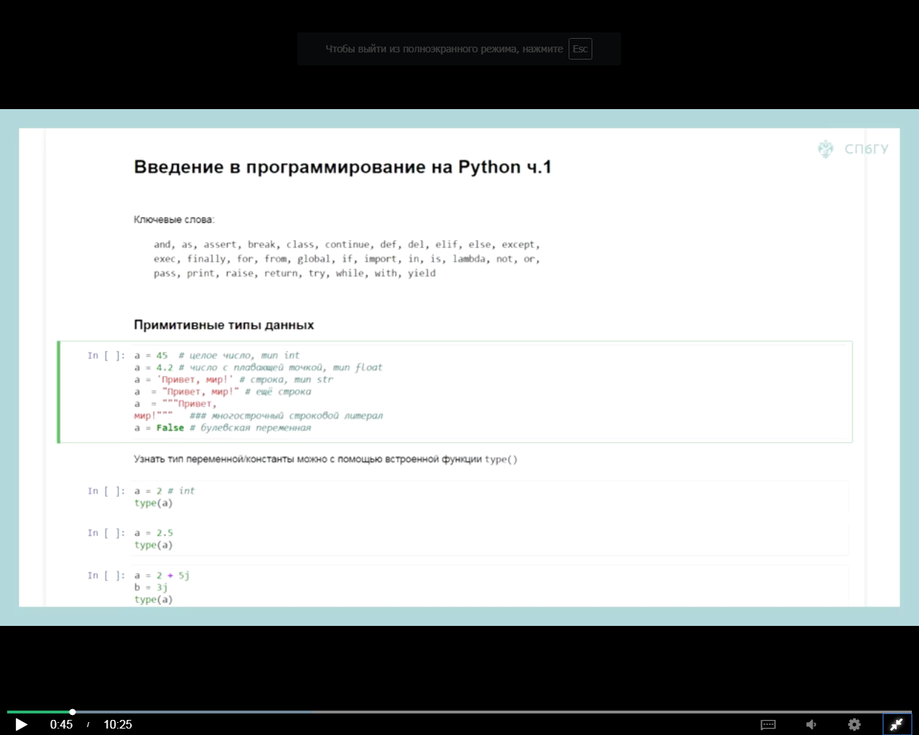
12

Slide 13
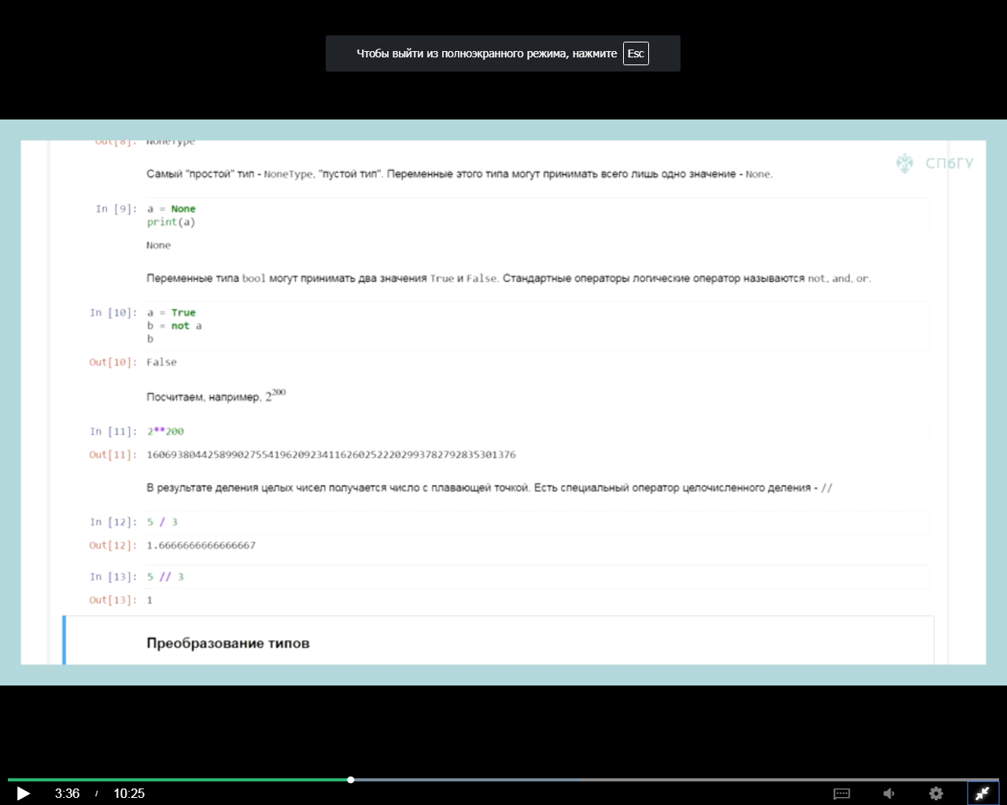

Slide 14
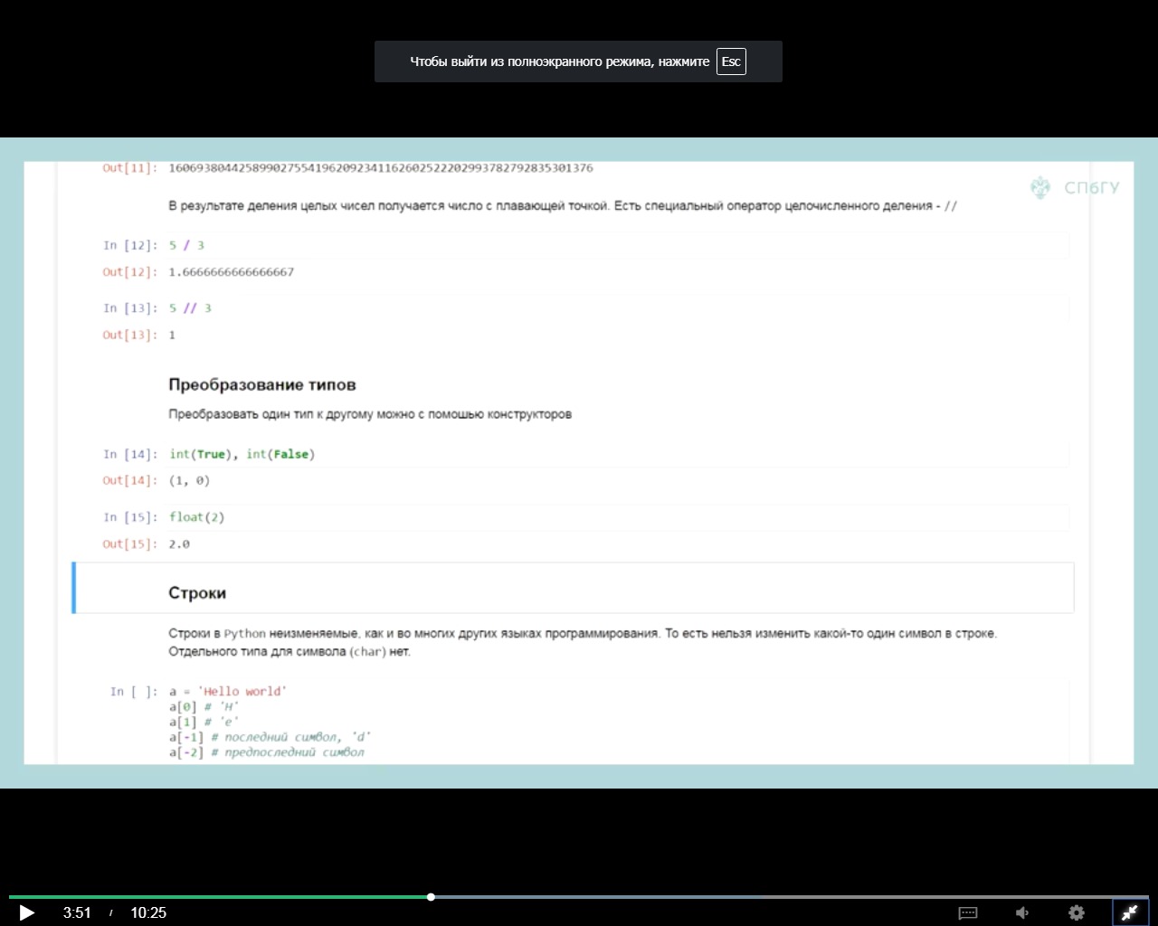

Slide 15
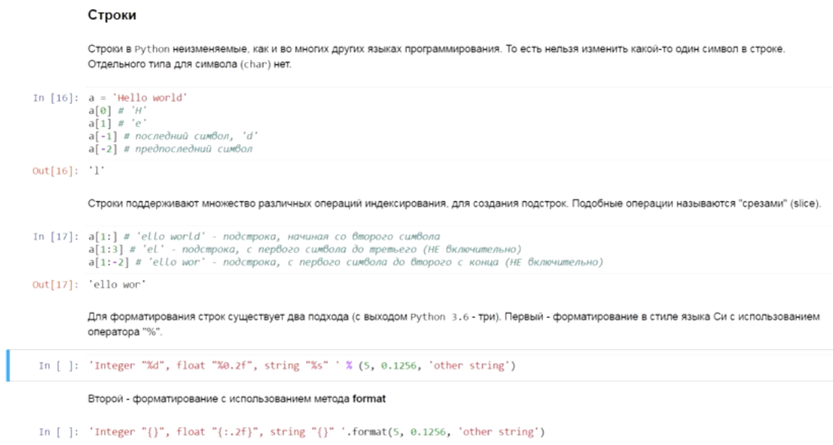

Slide 16
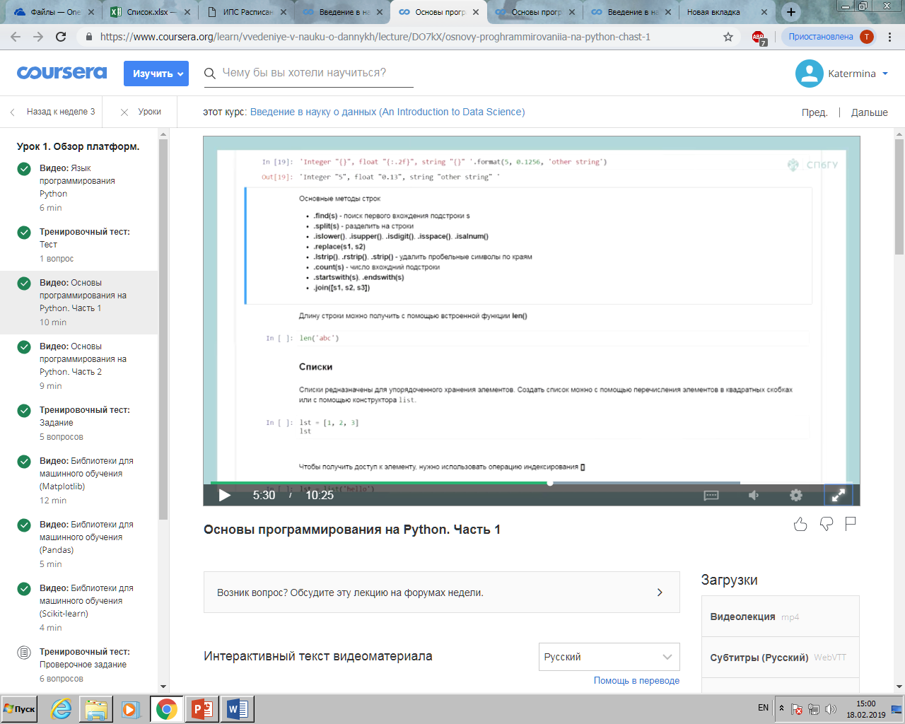

Slide 17
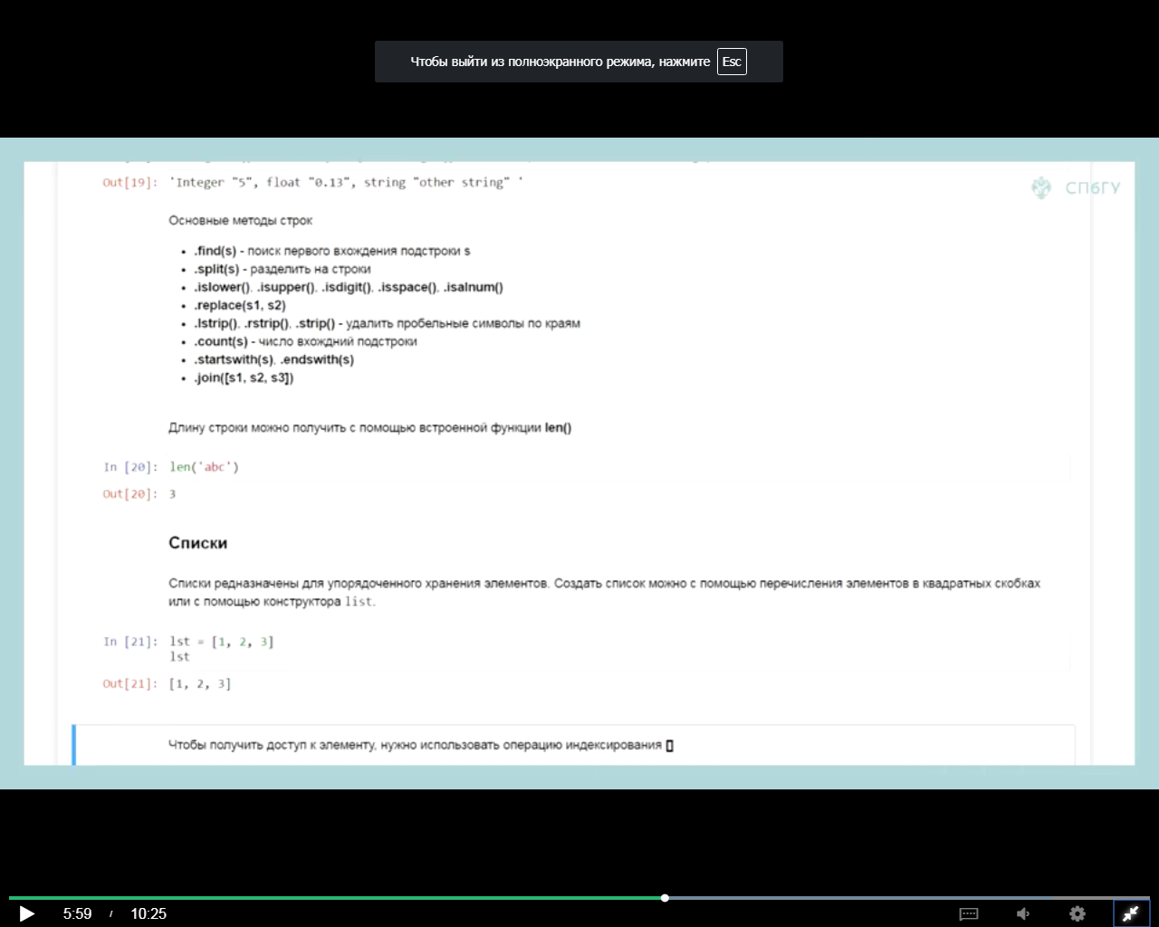
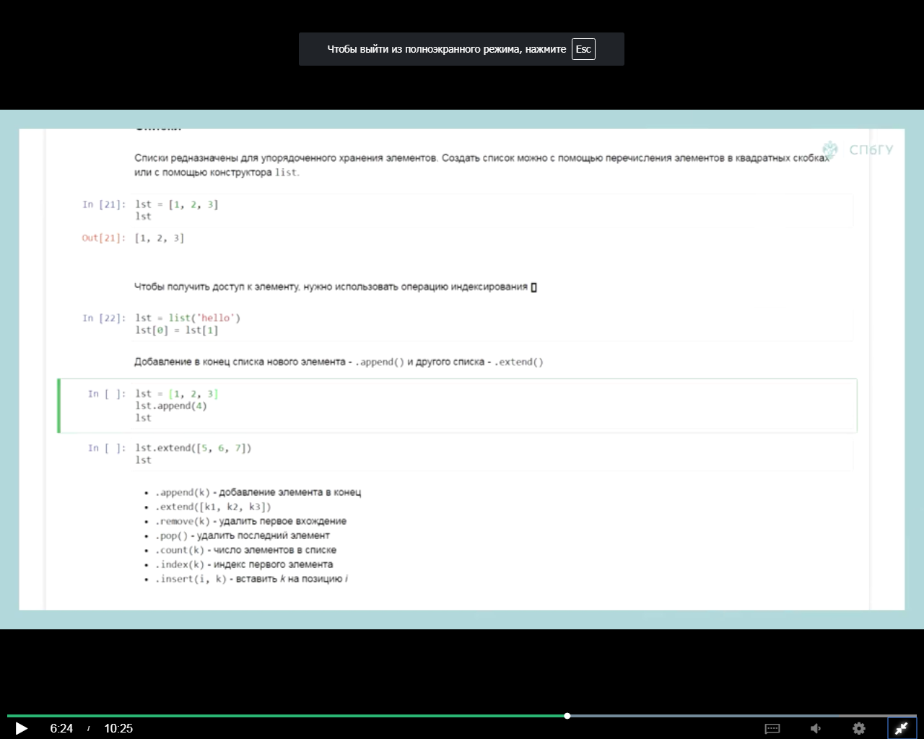

Slide 18
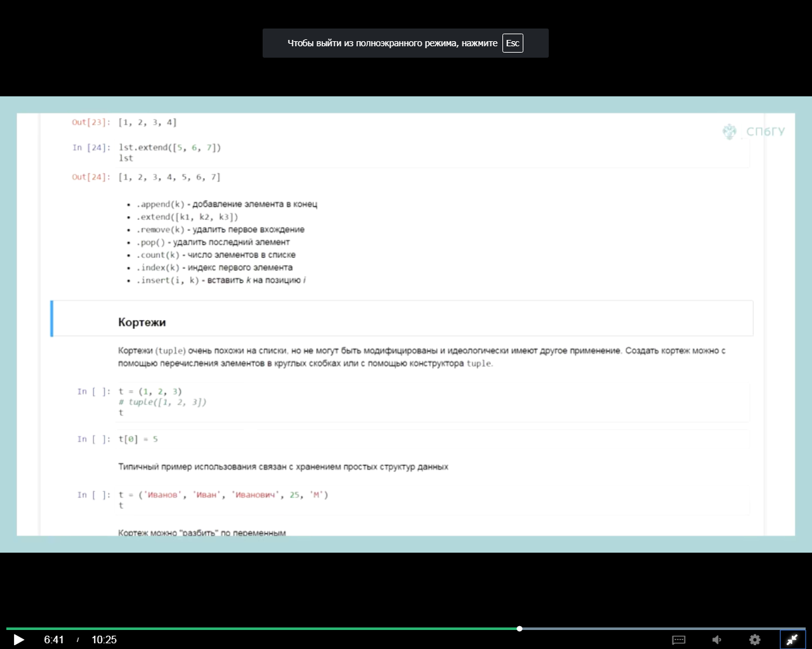

Slide 19
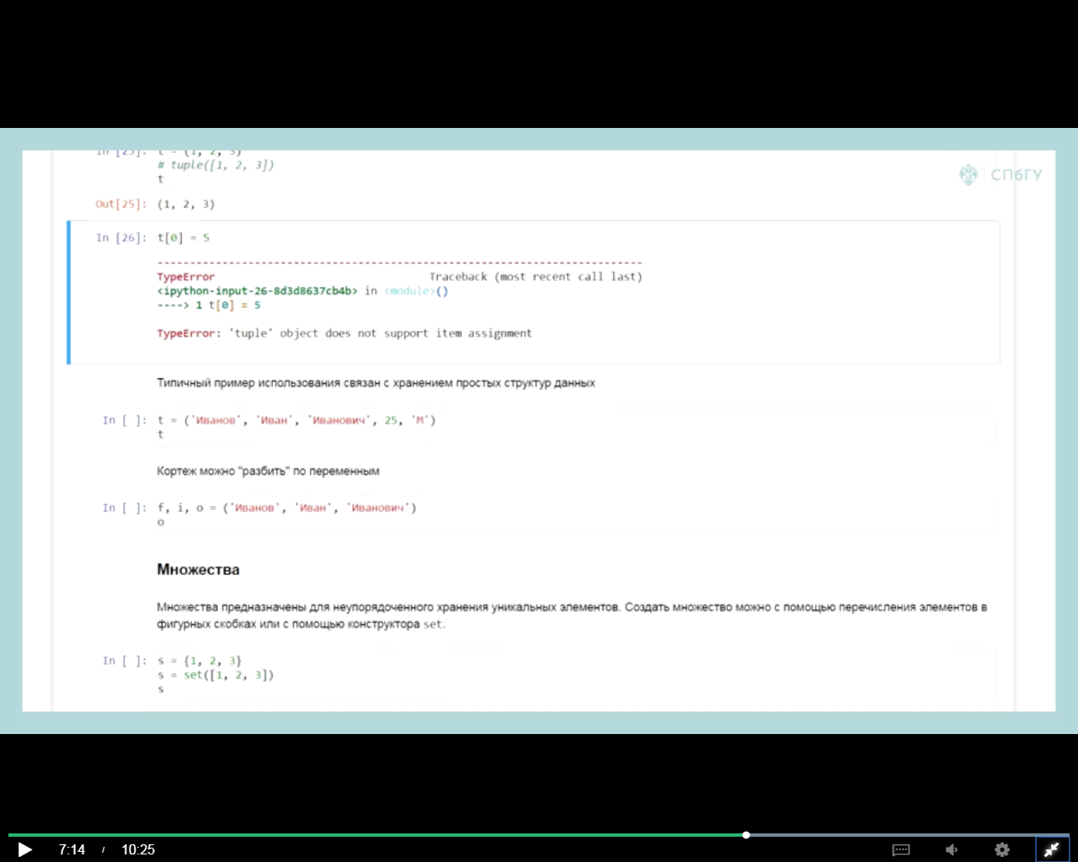

Slide 20
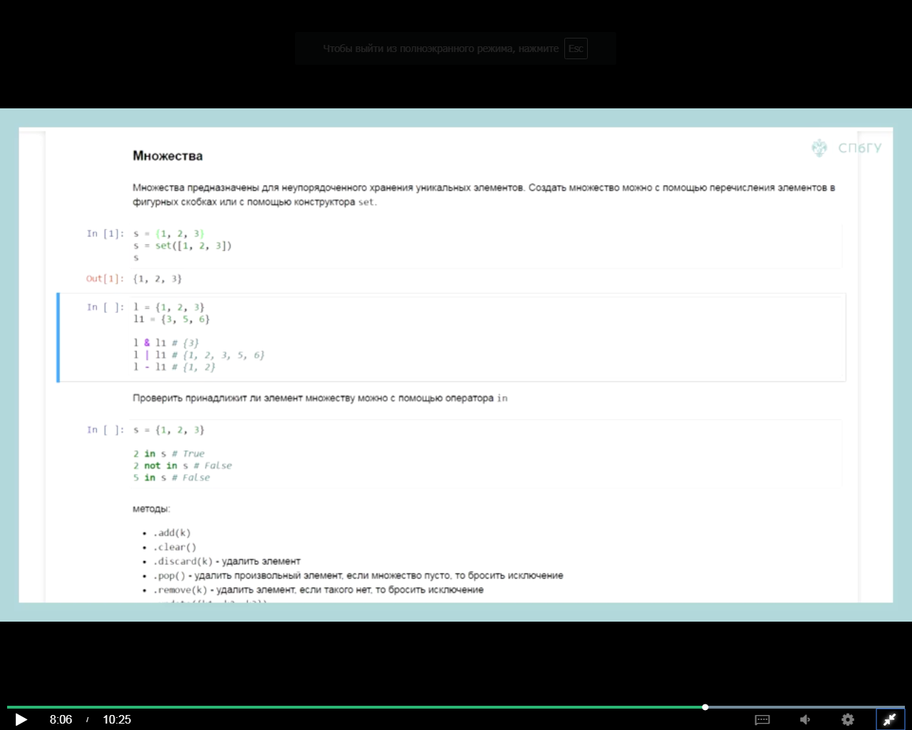

Slide 21
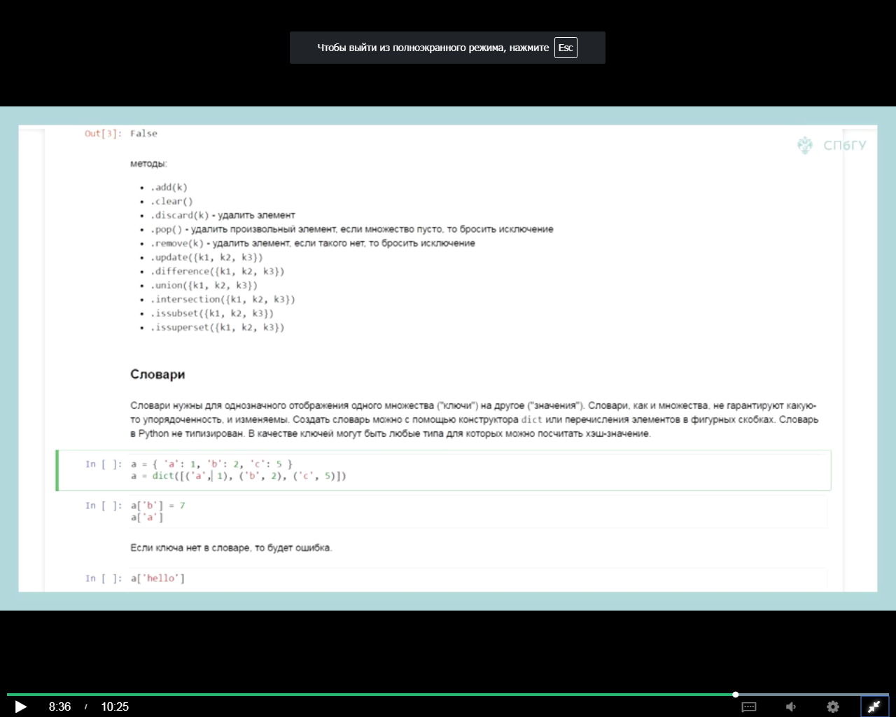

Slide 22
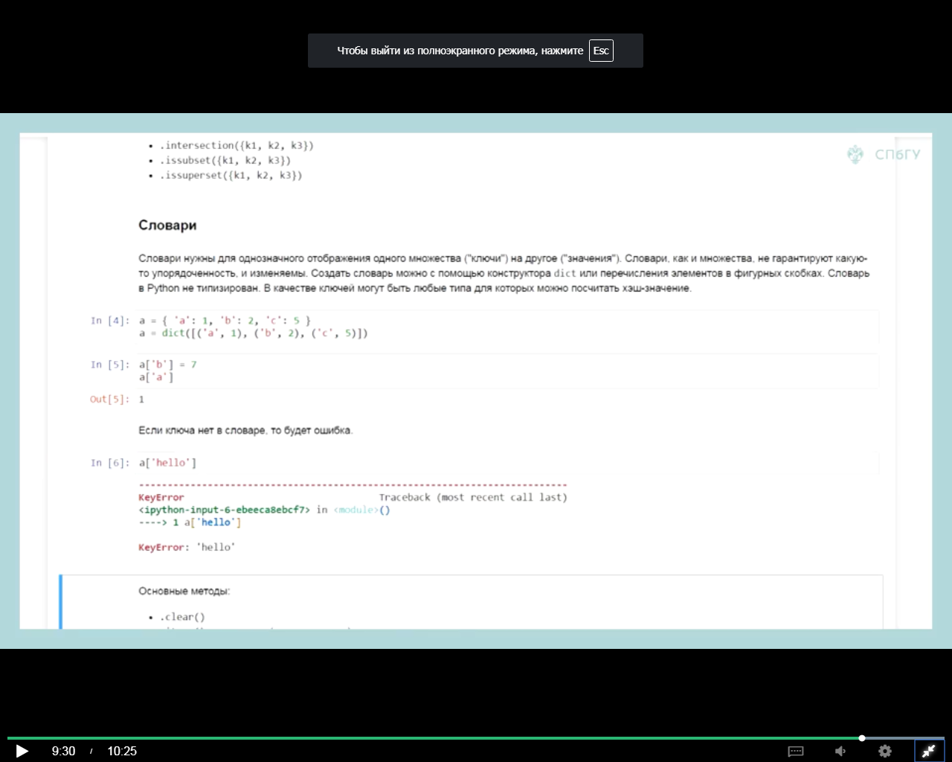

Slide 23
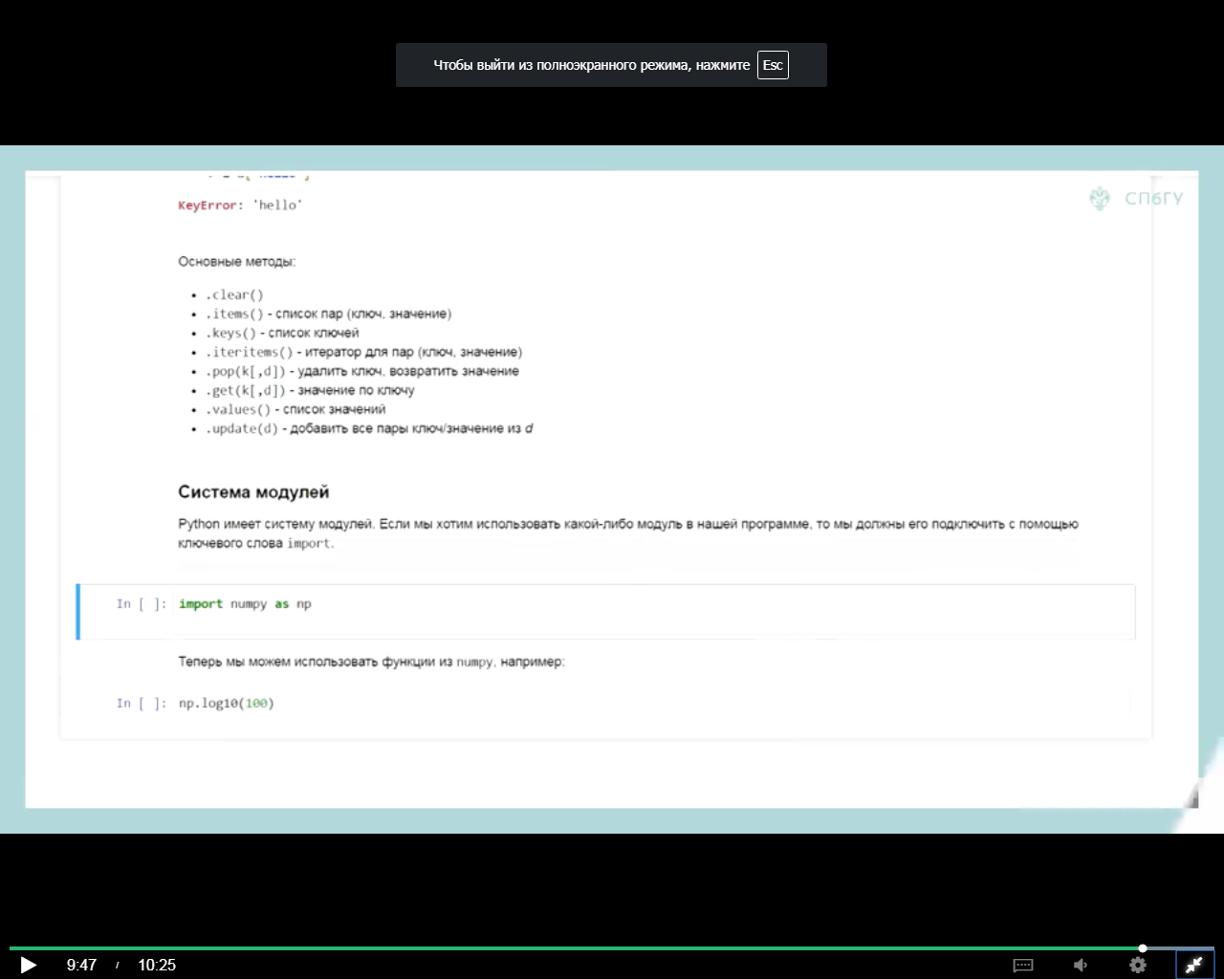

Slide 24
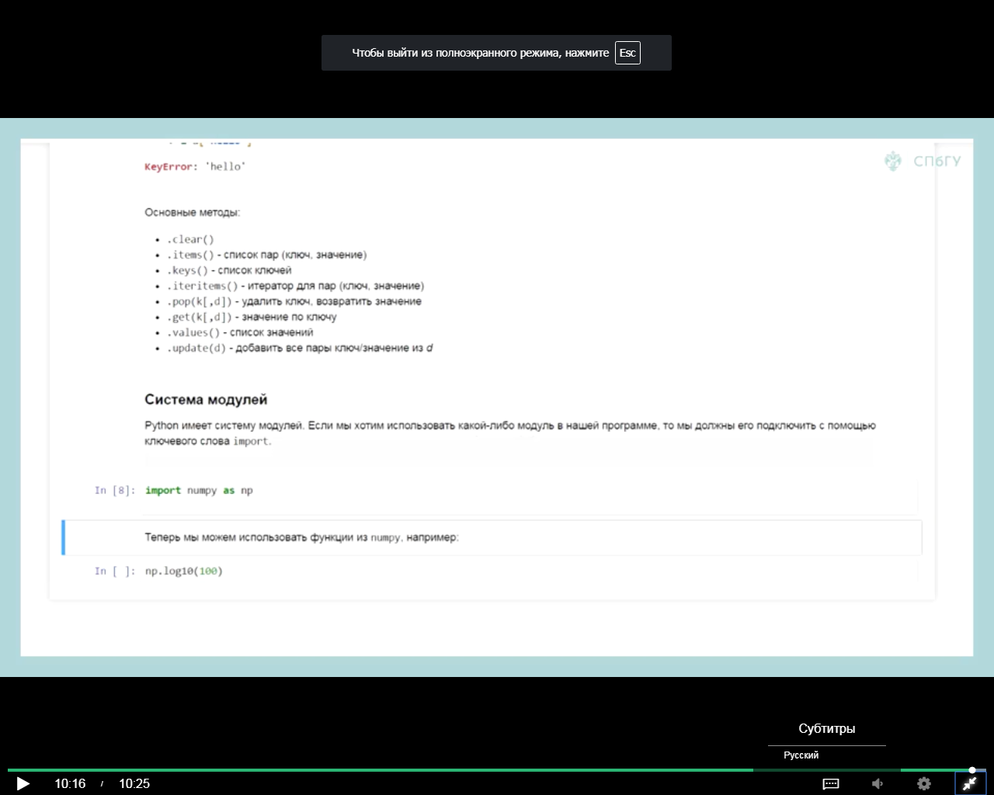

Slide 25
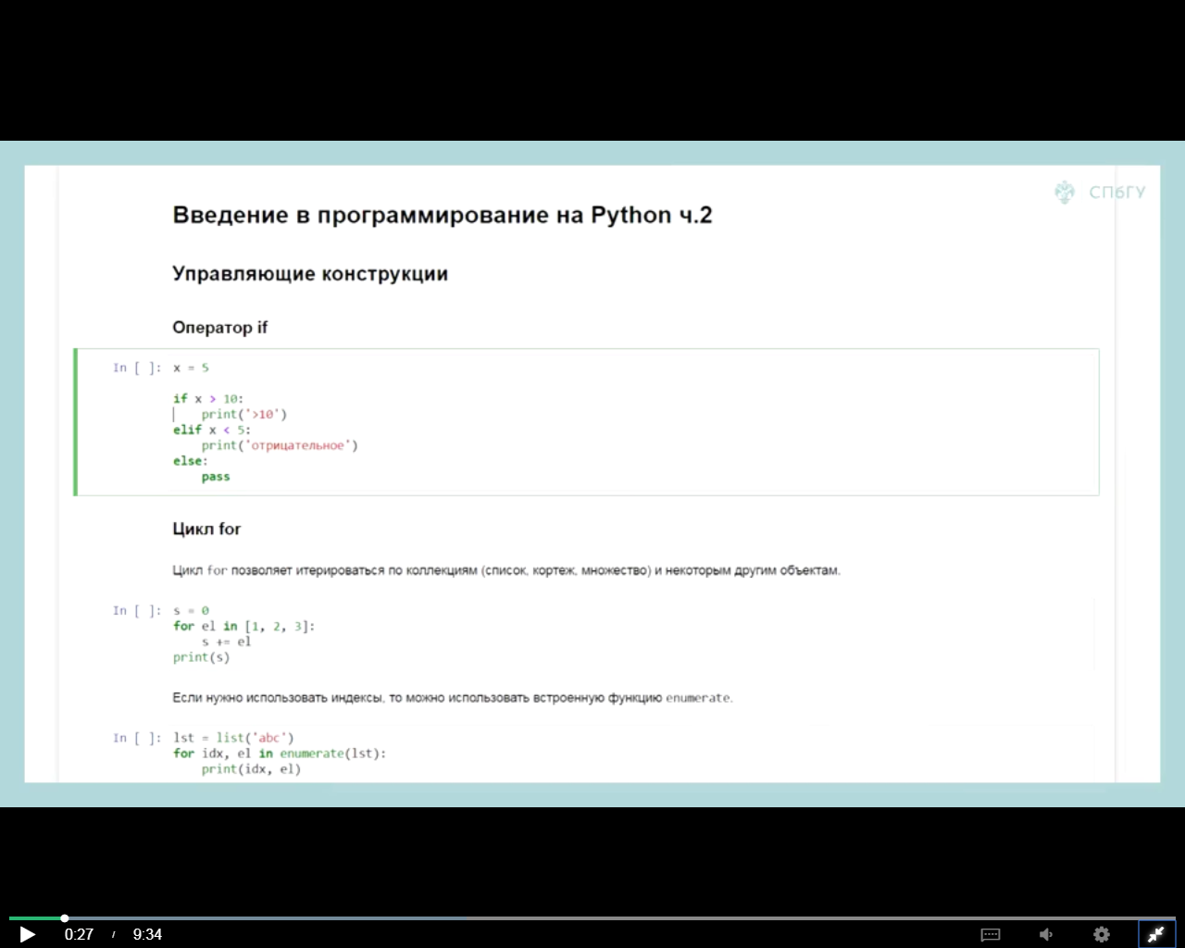

Slide 26
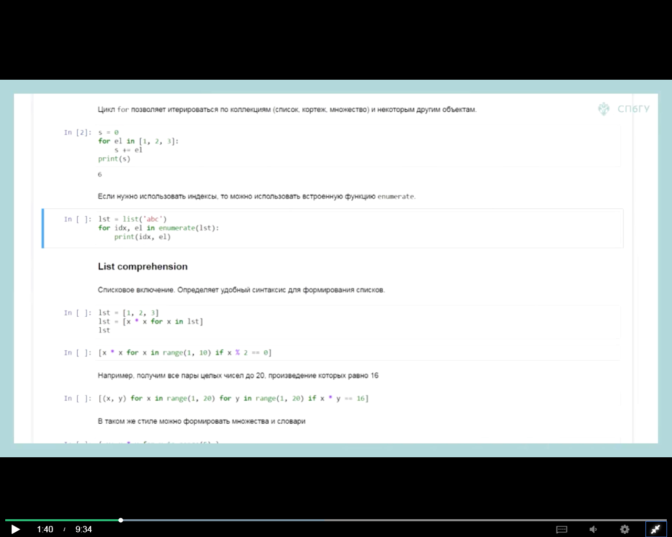
Цикл For

Slide 27
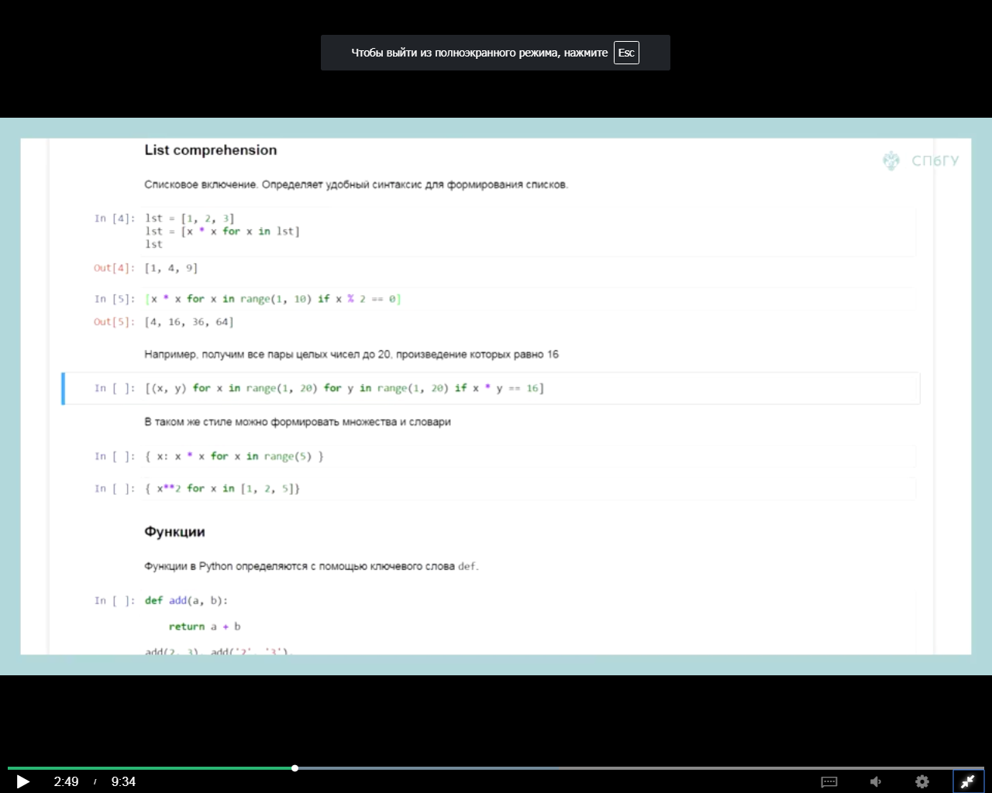

Slide 28
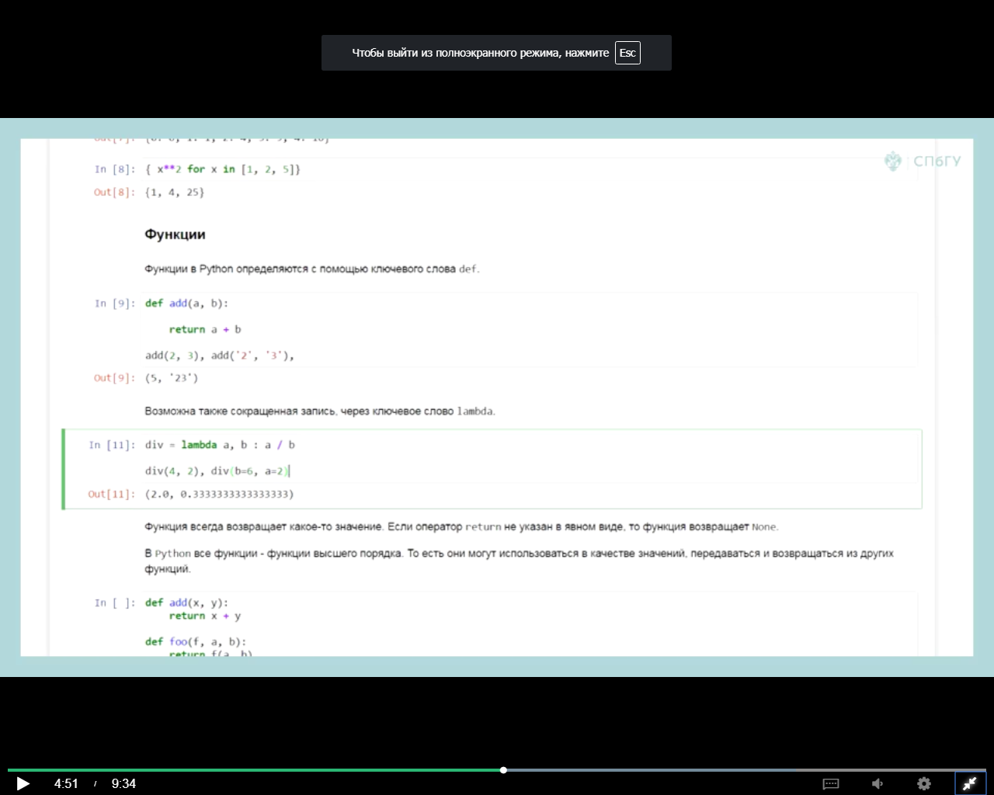

Slide 29
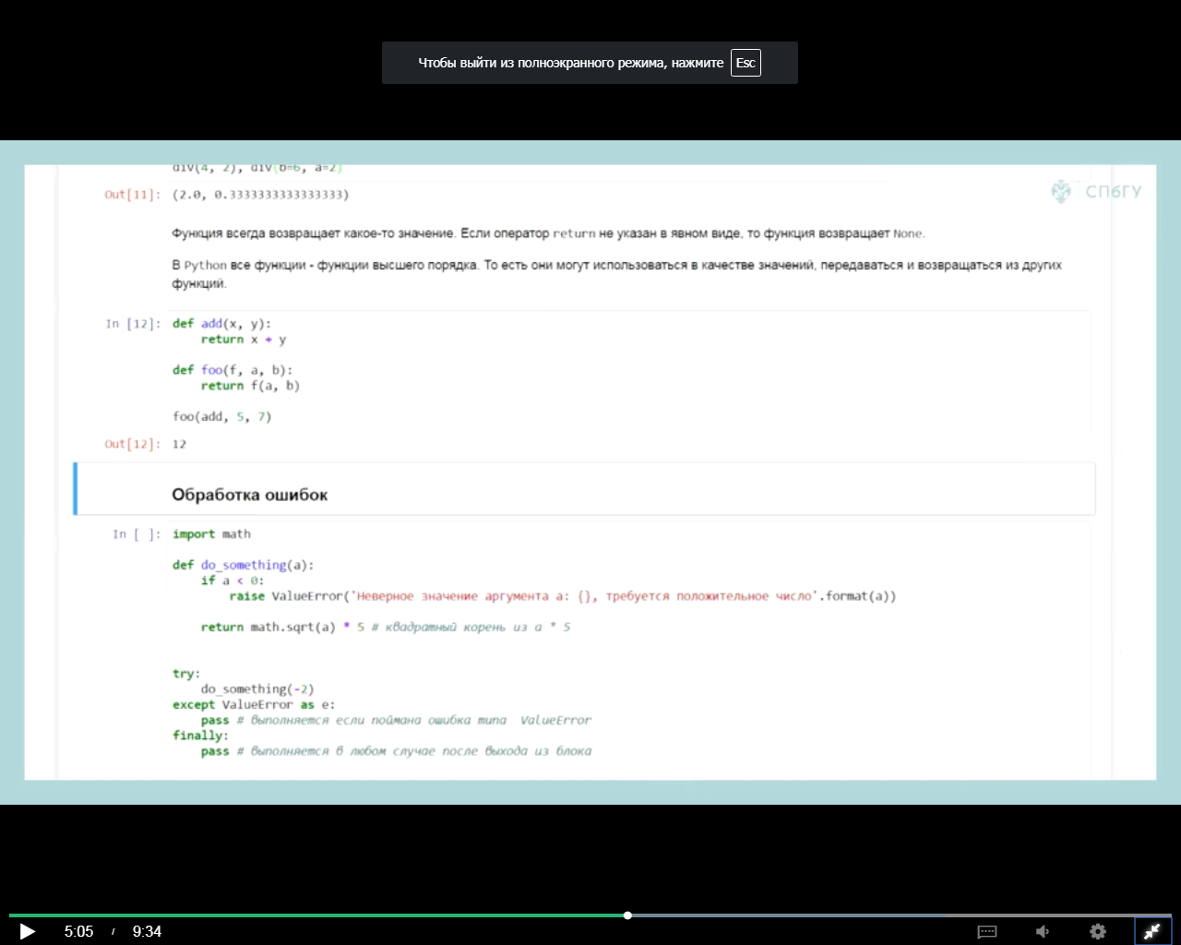

Slide 30
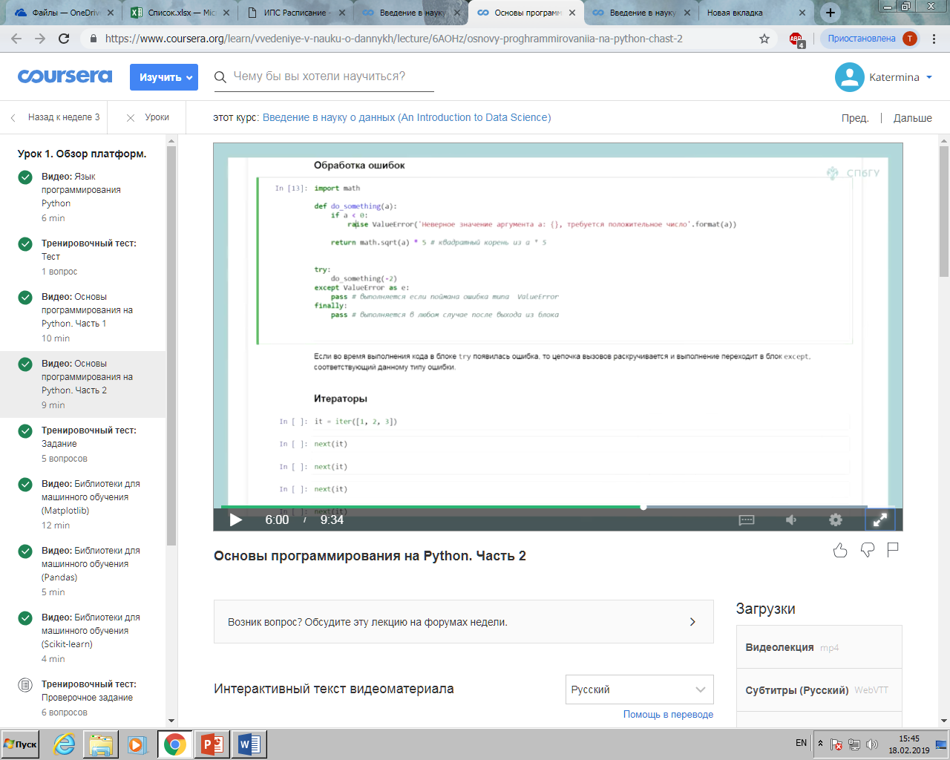

Slide 31
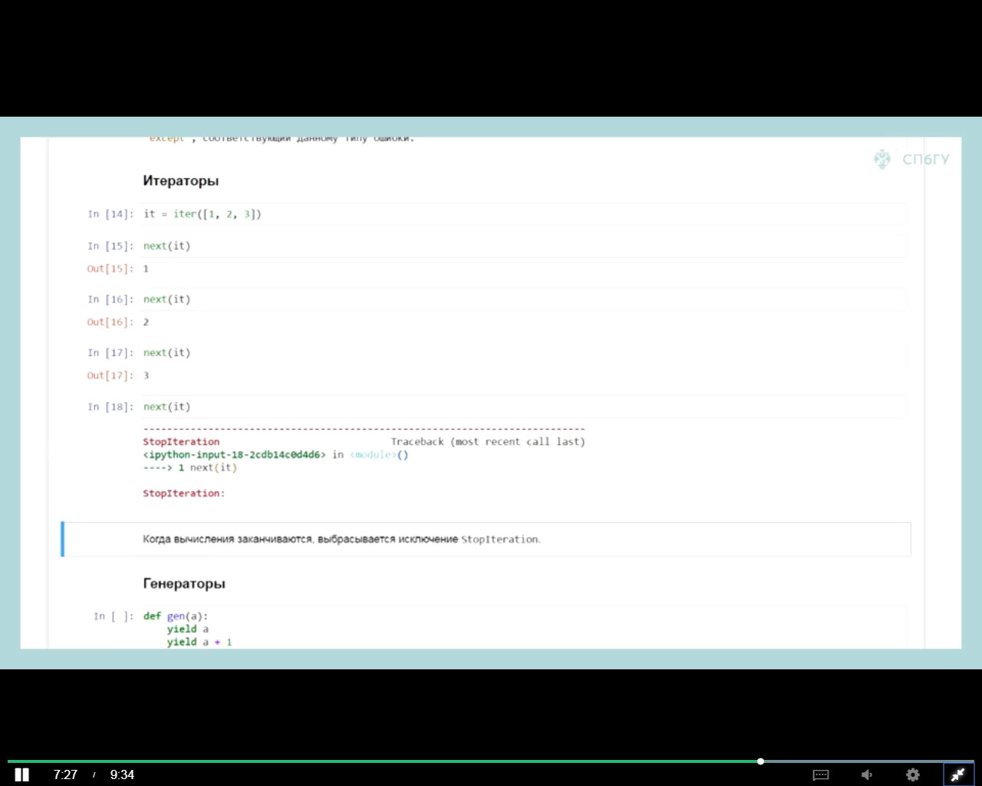

Slide 32
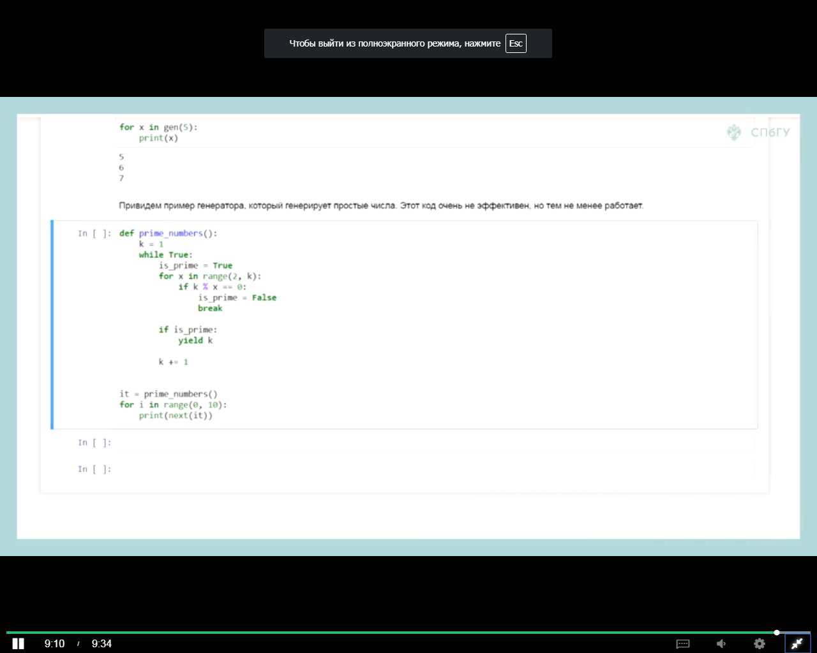
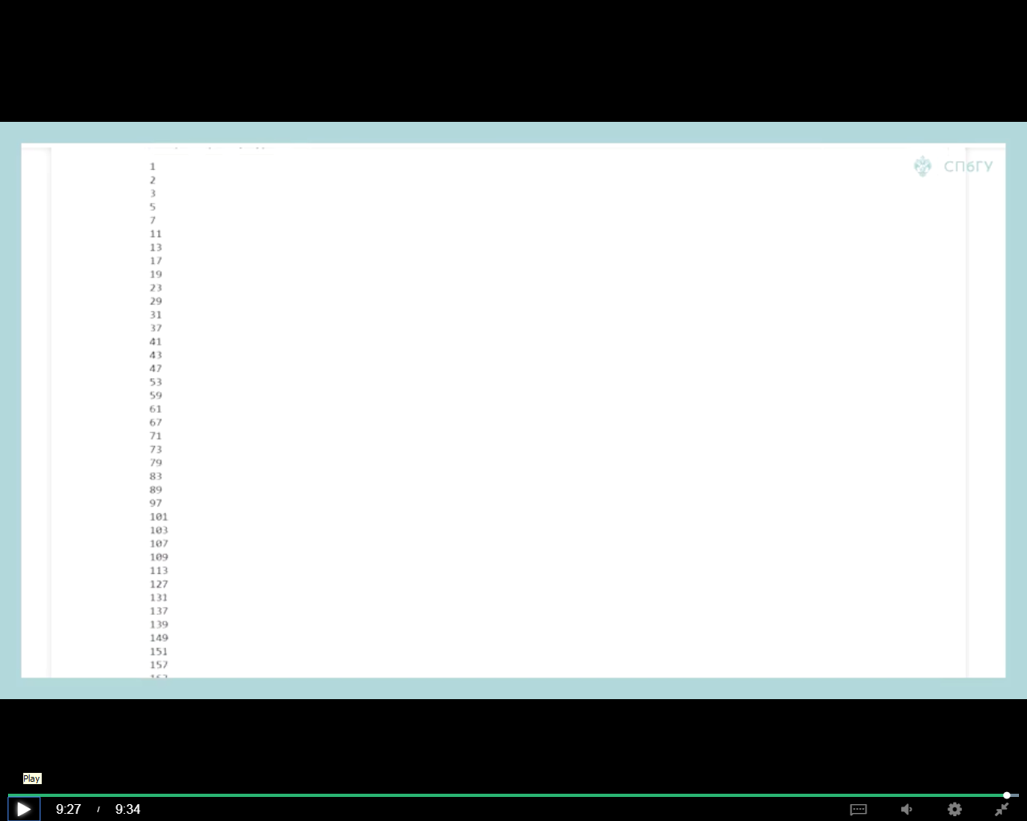

Slide 33
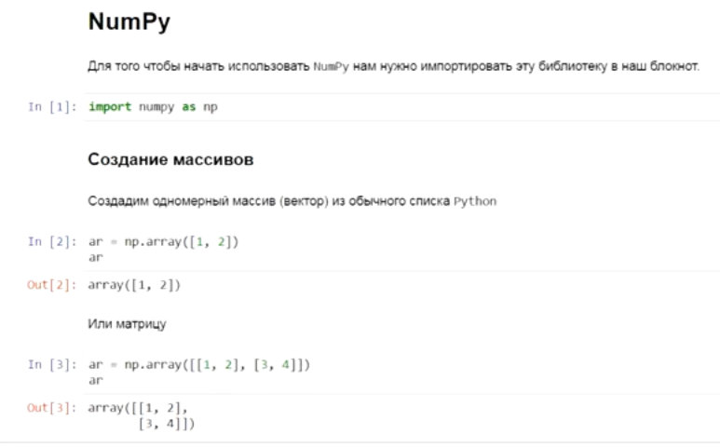

Slide 34
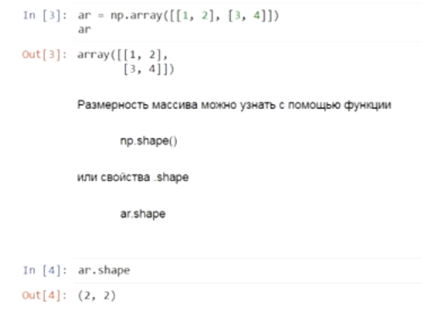

Slide 35
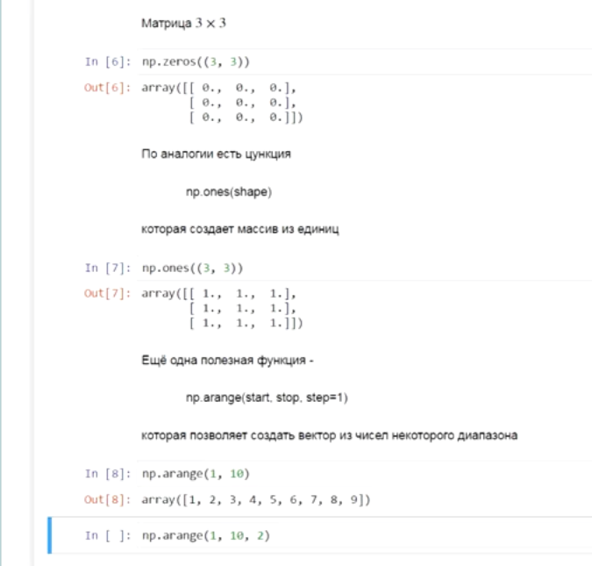

Slide 36
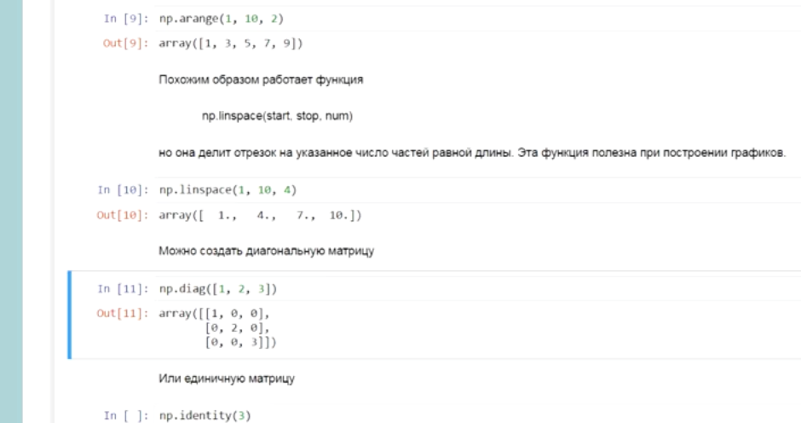

Slide 37
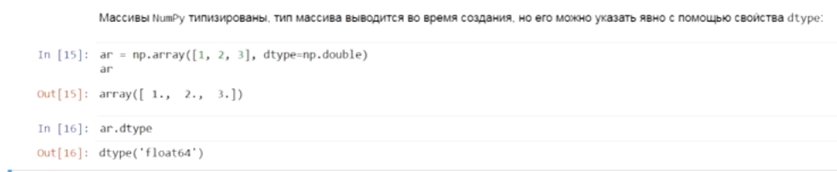
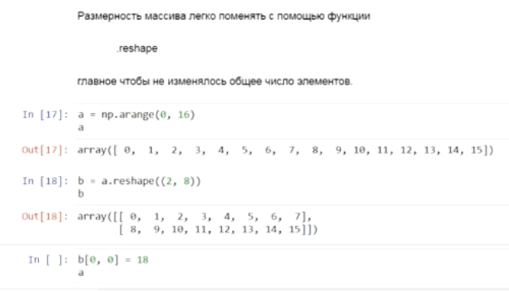

Slide 38
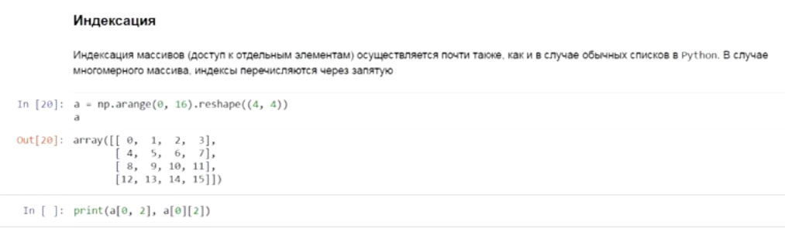

Slide 39
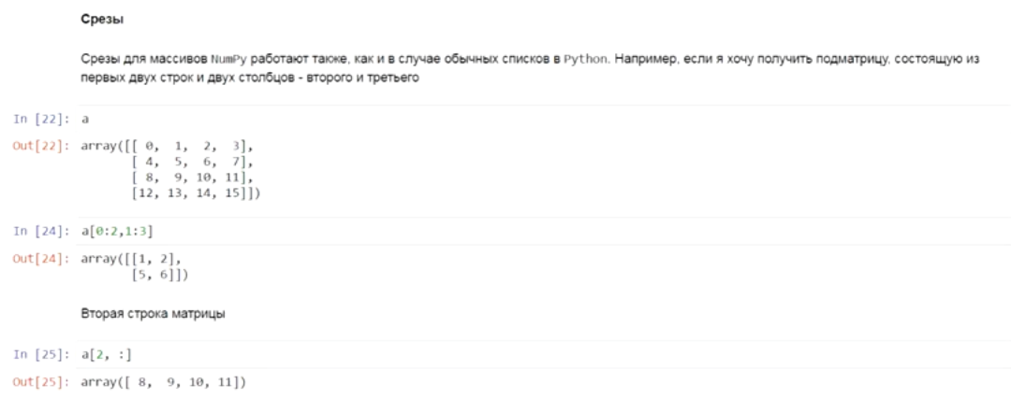

Slide 40
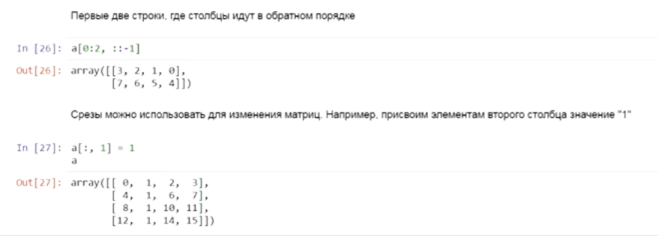

Slide 42
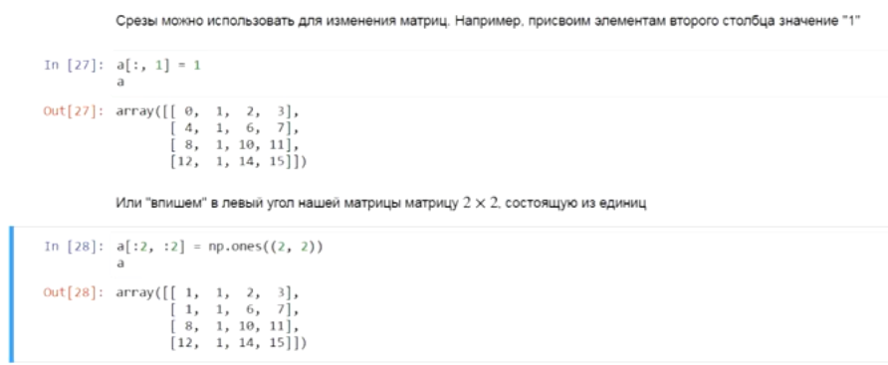

Slide 43
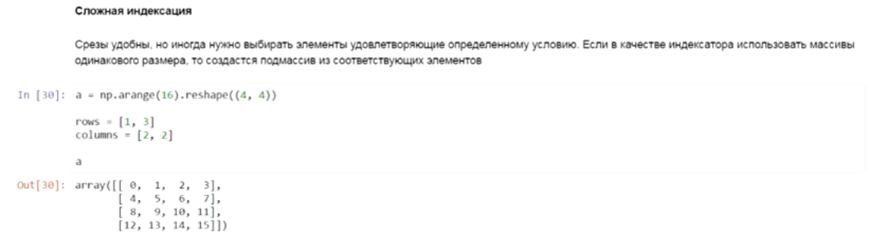
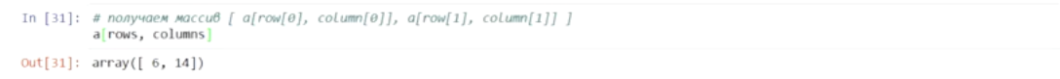
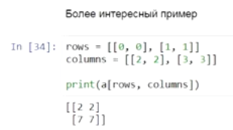

Slide 44
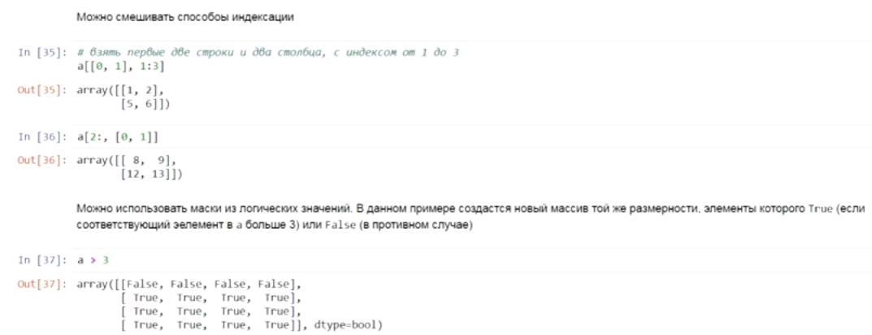
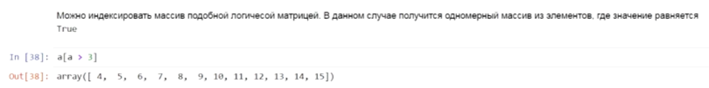

Slide 45
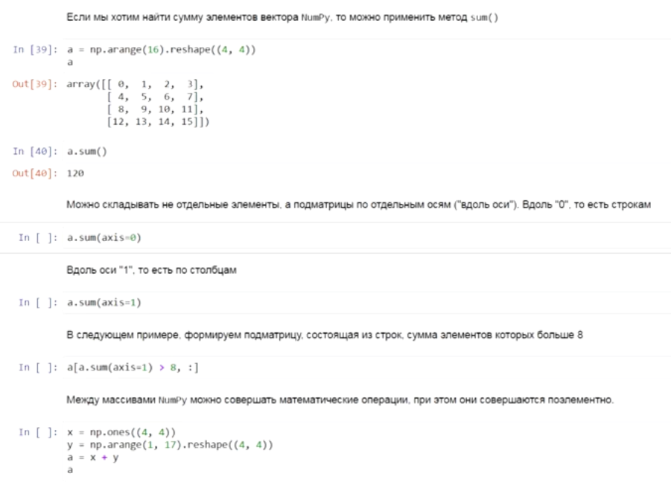
Базовые операции с массивами

Slide 46
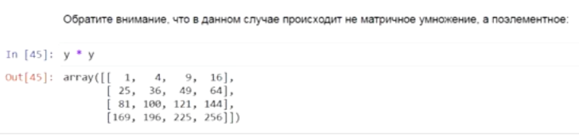
Базовые операции с массивами

Slide 47
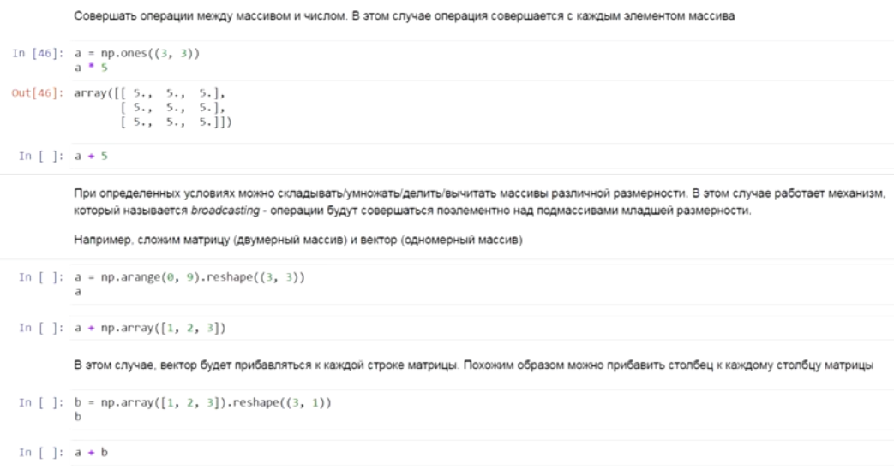
Базовые операции с массивами

Slide 48
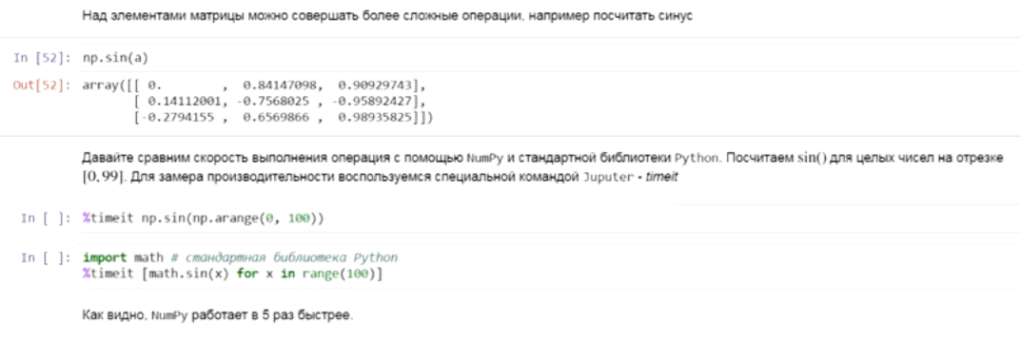
Базовые операции с массивами

Slide 49
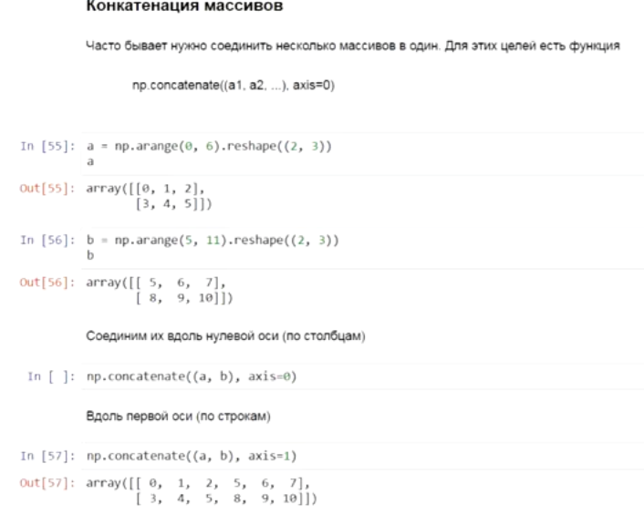
Базовые операции с массивами

Slide 50
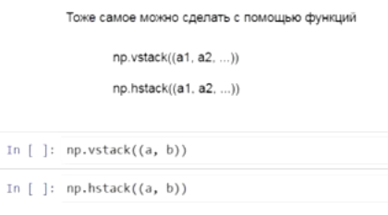
Базовые операции с массивами

Slide 51
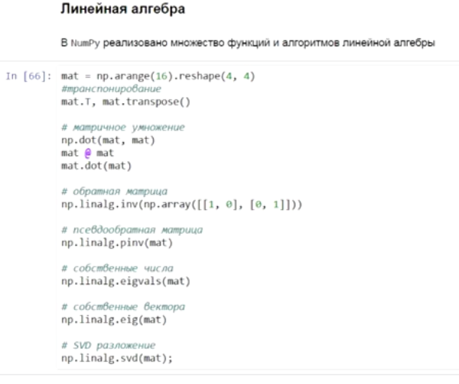

Slide 52
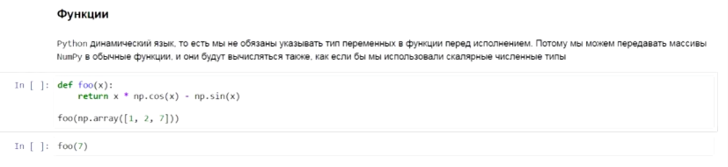

Slide 53
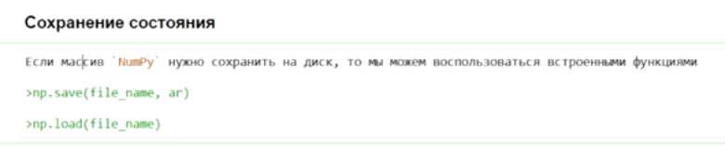

Slide 54
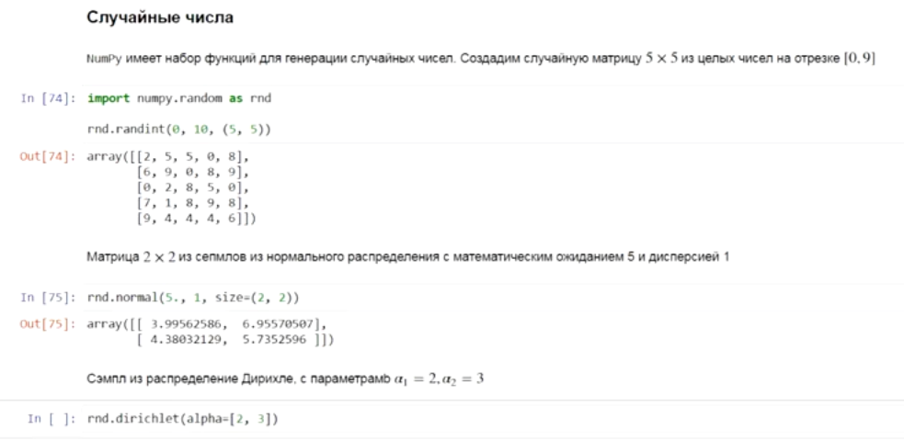

Slide 55
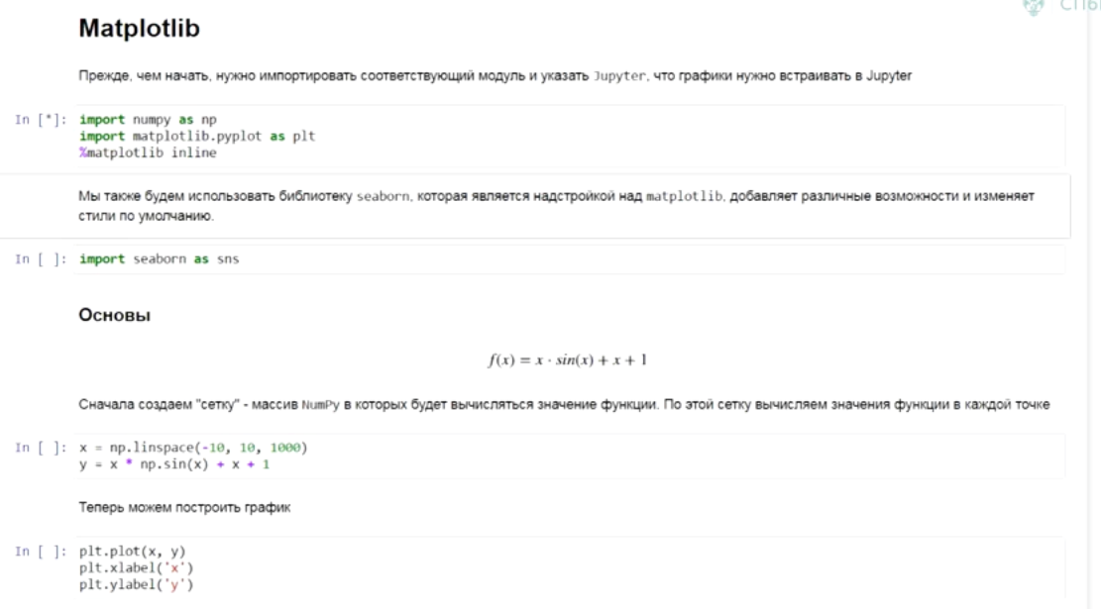

Slide 56


Slide 57


